Slide 1
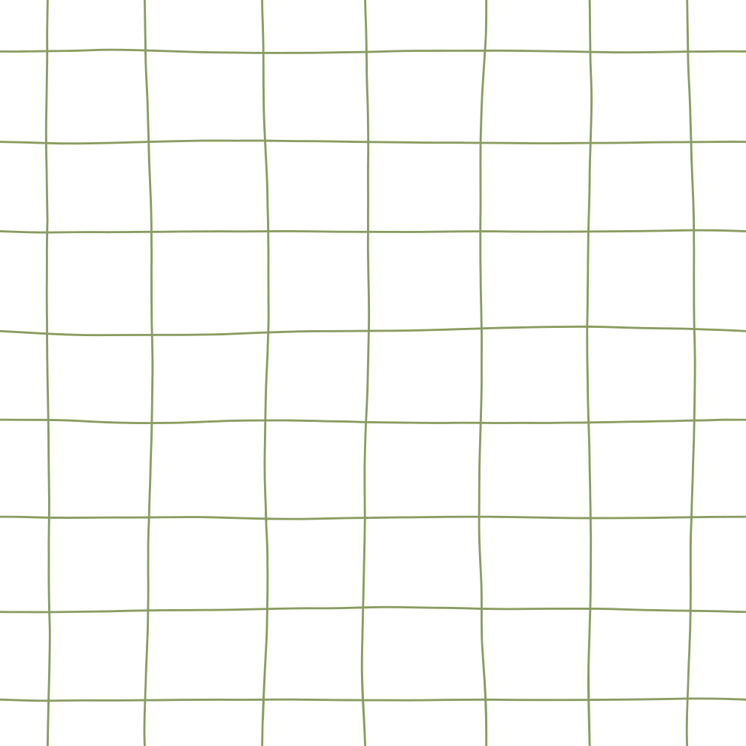
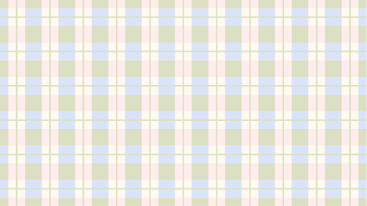








MATEMATIKA LANJUT 2
KELOMPOK 3 - 2IA11

Slide 2
OUR TEAM
FARELL VERNALDISHAFA TRUSDY - 50422519
MOCHAMMAD RAFLY ROSYAD - 50422891
MUHAMMAD TARMIDZI BARIQ - 51422161
RYU IRFAREYHAN AGAM - 51422489

Slide 3

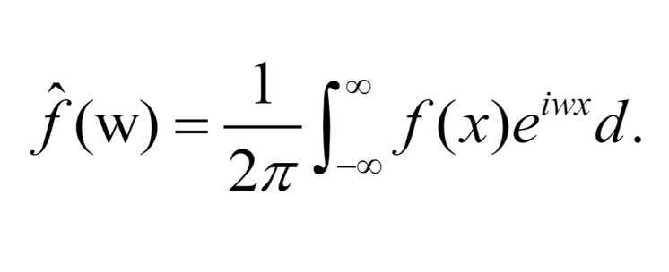
TRANSFORMASI FOURIER
Teknik matematika yang digunakan untuk mentransformasikan representasi waktu-amplitudo menjadi representasi frekuensi-amplitudo

Slide 4

TRANSFORMASI FOURIER DISKRIT
Transformasi Fourier Diskrit atau Discrete Fourier Transform (DFT) adalah model transformasi Fourier yang diterapkan pada fungsi diskrit. Hasilnya juga bersifat diskrit dan berguna dalam menganalisis sinyal digital.

Slide 5
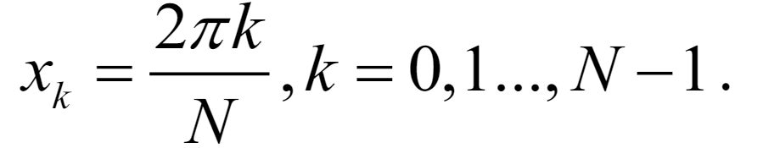
TRANSFORMASI FOURIER DISKRIT
Misalkan 𝑓(𝑥) periodik. Diasumsikan 𝑁 merupakan bagian – bagian yang diukur dari 𝑓(𝑥) yang diambil pada interval 0 ≤ 𝑥 ≤ 2𝜋 dengan jarak yang teratur dari titik-titik

Slide 6
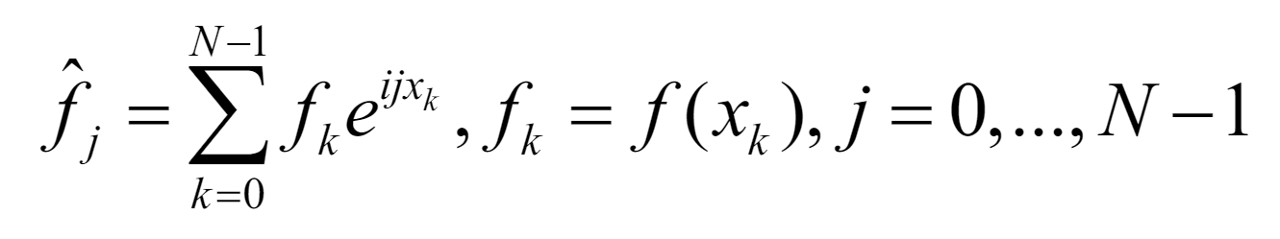
TRANSFORMASI FOURIER DISKRIT
DFT didefinisikan
Persamaan (1)

Slide 7
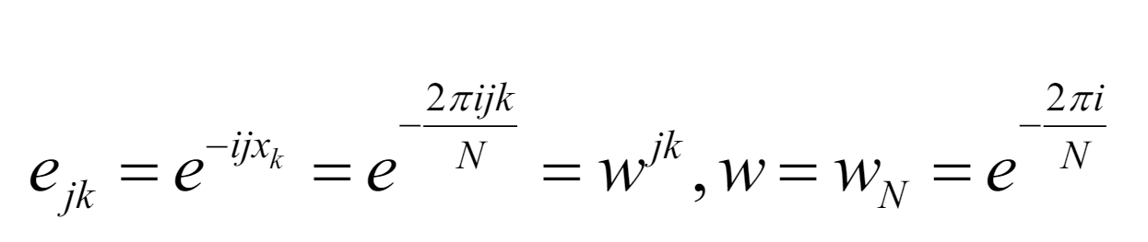
TRANSFORMASI FOURIER DISKRIT
Persamaan (1) inilah yang akan menghasilkan spektrum frekuensi dari sinyal. Misal diberikan
dimana j k N , 0, , 1.   DFT seperti pada Persamaan (1) dinamakan dengan DFT 1 dimensi, DFT semacam ini banyak digunakan dalam pengolahan sinyal digital.

Slide 8
TRANSFORMASI FOURIER CEPAT
Transformasi Fourier Cepat atau Fast Fourier Transform (FFT) merupakan teknik yang memungkinkan perhitungan DFT dengan jumlah komputasi yang lebih sedikit. Ini menjadi penting dalam menganalisis jumlah data besar dengan efisien.

Slide 9

TRANSFORMASI FOURIER CEPAT
FFT merupakan DFT yang memiliki jumlah komputasi lebih sedikit dibanding komputasi DFT biasa. DFT akan menghasilkan jumlah komputasi sebesar 𝑁 2 sedangkan FFT akan menghasilkan jumlah komputasi sebesar (𝑁) log2 (𝑁). Sehingga FFT menjadi metode praktis DFT untuk 𝑁 dalam jumlah yang besar.
Persamaan inilah yang dikenal dengan FFT

Slide 10




STUDI KASUS
Kabupaten Seram Bagian Barat di Maluku merupakan lumbung pangan yang penting, bergantung pada pertanian seperti sayuran dan beras. Menghadapi cuaca yang sering tidak dapat diprediksi, pemahaman yang akurat tentang pola curah hujan sangat krusial.
Transformasi Fourier, sebagai metode analisis canggih, digunakan untuk mengidentifikasi dan memprediksi pola tersebut. Penerapan teknik ini diharapkan meningkatkan produktivitas pertanian dan memperkuat keselamatan masyarakat.

Slide 11
THANK YOU

